Slide 1
Rust. Установка, 1-ая программа
Выполнили: Золин Иван, Рубанова Валерия
Группа: 5030102/00201

Slide 2
Установка
Установка Rust (для debug)
https://www.rust-lang.org/tools/install
Установка инструментов C++ (если не установлен Visual Studio)
https://visualstudio.microsoft.com/downloads/?q=build+tools
Установка VsCode(IDE)
https://code.visualstudio.com/download
Установка Docker
https://docs.docker.com/engine/install/
Образ Rust для Docker
https://hub.docker.com/_/rust
Установка Cargo(если не установился вместе с Rust)
https://doc.rust-lang.org/cargo/getting-started/installation.html

Slide 3
Начало работы
Первая программа: main.rs
fn main() { println!("Hello, world!"); //main() – точка входа в программу, ! – после функции означает вызов макроса }
Сборка и запуск
rustc main.rs ./main
Замечания
Требуется явное указание имени файла.
Если потребуется указать флаги компилятора или внешние зависимости, то команда усложнится.
Вручную получение правильных версий зависимостей и поддержание их в актуальном состоянии.

Slide 4
Использование Cargo
Cargo — менеджер пакетов Rust.
Создание нового проекта
$ cargo new hello_world
После этого структура проекта:
hello_world/ ├── Cargo.toml ├── Cargo.lock ├── .gitignore └── target/ └── src/ └── main.rs
Запуск
cargo build ./target/debug/hello_world

Slide 5
Docker
Dockerfile
FROM rust:latest WORKDIR /app COPY ./Cargo.toml ./Cargo.lock ./ COPY ./src ./src RUN cargo build --release CMD ["./target/release/hello_world"]
Docker commands
docker build -t hello_world_image . docker run hello_world_image

Slide 6
Материалы
Для ознакомления с ЯП Rust можете посмотреть репозиторий в GitHub:
https://github.com/IMZolin/New-programming-languages

Slide 7
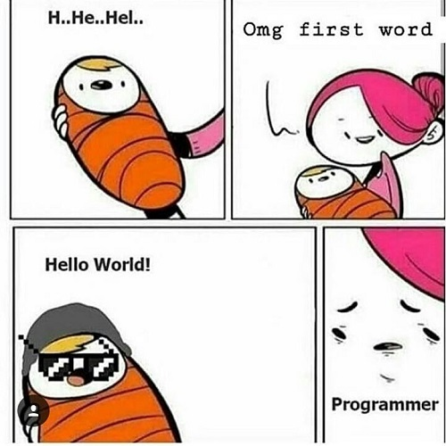
Спасибо за внимание!

